Slide 1
因投影片錄影一直未能輸出成功，嘗試多次後只能先將每一頁投影片的講解附在底下演講者備忘稿，同時附上以 ai 文字轉語音的逐頁語音講解檔案，不好意思造成老師的不便，如有需要我可以再線上報告一遍，ppt以雲端查看會有些格式跑掉，因此也有附上原始ppt檔案轉為pdf保留原始格式的檔案。

Slide 2
早療字跡辨識系統
Notes:
各位老師好，今天要報告的主題是早療字跡辨識系統，測試將分為不同語言的兩個階段，分別為斯洛伐克文和英文。

Slide 3
需求分析
Notes:
首先介紹為什麼需要建構字跡辨識系統，以及系統包含的功能。

Slide 4
動機與範圍
ADHD與ASD等神經發展障礙難以察覺，未持續治療可能影響終身
神經發展障礙會影響精細動作控制，常伴隨書寫障礙出現
偏鄉兒童因經濟或交通上的不便，若有早療需求易錯過就醫黃金時期
手寫字跡檢測為相對簡單和易操作的早期識別書寫障礙管道
現代注重個人隱私，不同機構間難以集中收集大量資料做訓練，偏鄉地區更易因樣本數少，造成訓練困難
Notes:
這個系統主要用於協助在博幼基金會進行課後輔導的學童以及偏鄉家庭，可以更便利的方式進行書寫障礙檢測，僅需將孩童手些字跡拍照上傳，即可檢測筆跡是否出現書寫障礙特徵，以利及早發現、在黃金時期就醫，並持續治療和輔導。
注意力不足過動症和自閉症類群障礙為隱性神經發展障礙，許多案例因難以從孩童日常行為察覺，未及時就醫導致症狀持續影響學業，甚至最後影響終身
研究發現，神經發展障礙會影響孩童精細動作控制，連帶影響孩童學習過程中的字跡表現，在學齡兒童最常見的表現為字母大小間距不均、單字易讀性不佳等特徵，經常伴隨書寫障礙，導致學業進度落後同年齡孩童，透過預測上肢和視覺協調精細動作的能力，可以做為預測視覺運動整合缺陷高風險族群的的參考依據。
但往返醫院和治療機構的交通對偏鄉家庭而言相對不便，其中也隱含經濟上的負擔加重，若孩童有早療需求容易錯過就醫黃金時期。
透過一鍵上傳即時檢測的手寫辨識系統，只須要上傳孩童手寫字跡即可進行，讓使用者在家中也能輕鬆檢測，省下舟車勞頓的麻煩，檢測資料的易取得性更能擴大用戶範圍，使手寫字跡檢測成為簡單且易操作的早期識別輔助管道。
偏鄉機構能夠取得的訓練資料相對都市較少，加上個人隱私的規範，許多資訊無法在機構間流通，導致個別機構可取得的訓練資料較少，出現正確率較低等不如預期的結果，因此本系統採用可以在個人資訊不外傳的狀況下，也能讓不同機構進行合作訓練的聯邦式學習。

Slide 5
目標與價值
利用深度學習輔助辨識書寫障礙，協助找出需多加關注的兒童
確保使用者上傳資料不會離開本地，也能達成機構間的資訊共享
模型訓練去中心化，和中央伺服器連線失敗仍不影響訓練進度
樣本數較少的機構，可透過聯邦式學習共享，獲得以大量樣本訓練預測更精準的模型
Notes:
系統將設計透過模擬上傳圖片後，由用戶端進行深度學習辨識字跡是否出現書寫障礙特徵，並搭配聯邦式學習，讓使用者上船的資料只會留在用戶端進行模型的訓練和辨識，和中央伺服器之間的溝通僅止於參數的交換，排除個人資料外洩的可能以外，同時能夠達成多個機構間的資訊共享，而聯邦式學習去中心化的特色，使訓練資料不必集中至中央伺服器，即使用戶和中央連線失敗也不會影響整體訓練進度，分散各地的用戶端可以透過貢獻少量資料，最後達成聚沙成塔，享有經過大量訓練後更加精準的模型。

Slide 6
實作方法
Notes:
接下來將逐步介紹系統架構和實作方式。

Slide 7
local server
central server
Image upload
preprocessing
NN module
FedAvg
Notes:
這張是系統架構簡圖，主要分為本地伺服器的客戶端和中央伺服器兩個部分，聯邦式學習可以同時擁有數個客戶端和多個中央伺服器，而這次測試將模擬兩個不同的客戶端各自上傳圖片，經過資料預處理後，輸入本地伺服器經過神經網路模型辨識後，輸出每一輪辨識正確率和訓練過程中的 loss ，之後將參數和中央伺服器進行溝通。
中央伺服器會在收到指定數量客戶端傳送的參數後，進行參數更新，其中計算和更新參數的方式有許多種，這個系統主要採用將上傳的參數平均後，再回傳給客戶端。

Slide 8
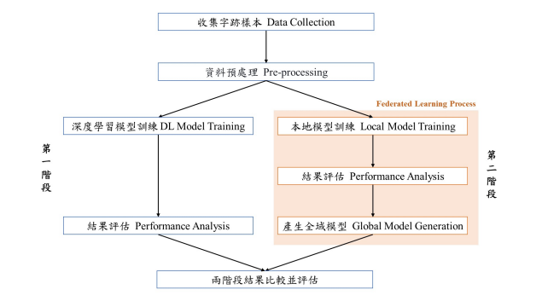
Notes:
這張投影片為實驗流程，第一步系統會以模擬使用者上傳手寫圖片的方式，匯入訓練資料至模型做預處理，接下來結果將比較第一階段單獨使用本地模型訓練，和第二階段加上聯邦式學習，使兩個客戶端進行資料共享後的數據，左邊為單獨使用本地模型進行訓練的流程，右邊橘色區塊為讓資料再客戶端訓練後，再與中央伺服器做參數交換的流程。
下一張投影片會每一個步驟更加詳細介紹各個函式想要達成的功能。

Slide 9
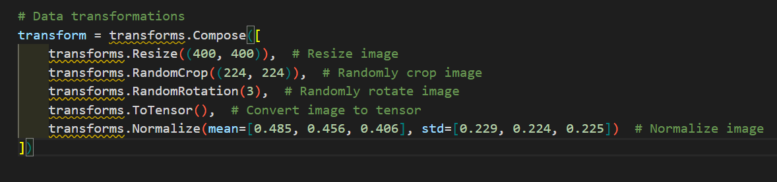
預處理 – 增加樣本數
Notes:
輸入圖片後的第一步為將輸入資料做預處理，使模型能夠獲得更多資料做訓練，這個函式會將圖片重新調整大小，並隨機去除資料集中的部分圖片和對圖片進行旋轉，最後將圖片轉為張亮以及正規化。

Slide 10
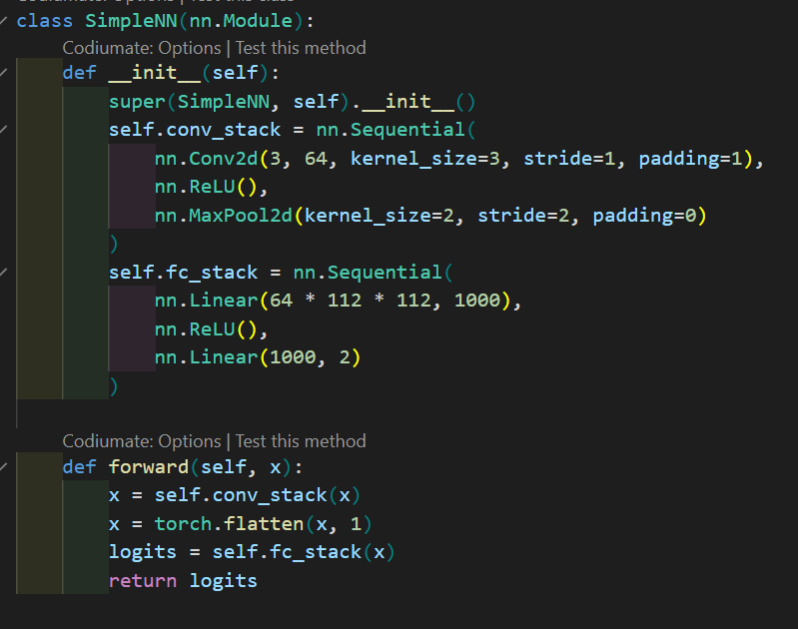
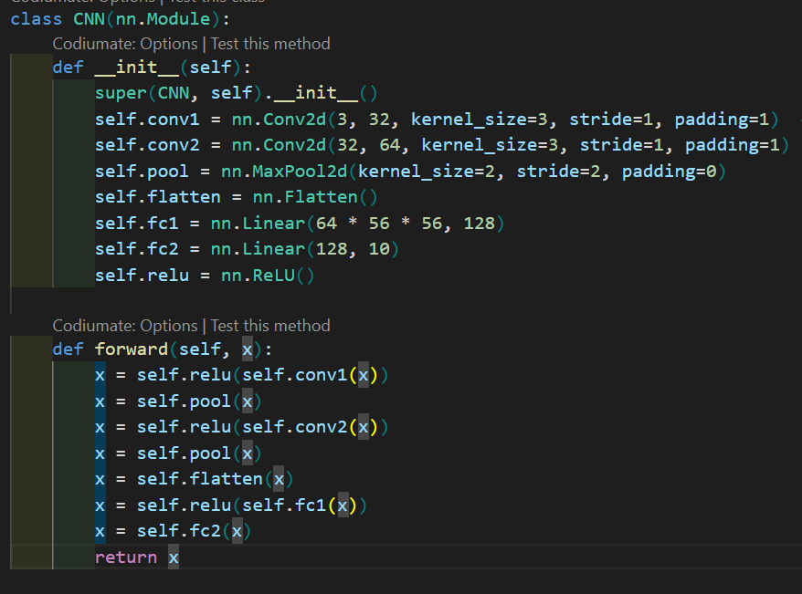
本地模型-書寫障礙辨識
Notes:
接著，客戶端使用的本地模型會將經過預處理的圖片以二分法，辨識輸入資料是否具有書寫障礙特徵，左邊的圖為第一次做測試使用的 SimpleNN 神經網路模型，為了降低訓練過程中的 loss ，第二次訓練將採用含有更多隱藏層的深度學習 CNN 模型，進行更複雜的訓練。

Slide 11
Pickle 序列化模型訓練後的參數
gzip 壓縮後的參數和客戶 ID 存入文件
request.post 至伺服器
client
檢查 request中是否有 model 文件
接收和以 gzip 解壓縮檔案，並以 pickle 反序列化讀取參數
將參數加入列表中，並檢查是否接收至少兩個模型參數
條件達成則計算平均參數和更新 epoch，之後清空列表
server
Notes:
接下來兩張投影片將介紹客戶端和中央伺服器間參數交換的溝通過程。
客戶端訓練後的參數會在本地模型序列化並壓縮，傳送至中央伺服器後，中央伺服器接受後，會解壓縮和反序列化並讀取參數，接著會將參數加入列表，最後檢查接收到的參數數量是否符合指定條件，本次實驗設定為「接受至少兩個模型參數」才會進行更新，條件達成則開始計算平均參數和更新訓練進度，並清空列表

Slide 12
以空字典儲存平均參數
讀取客戶端請求的 epoch，若匹配則回傳 404
gzip 壓縮存有平均參數的字典，寫入內存文件
回傳文件給客戶端
server
request.get 伺服器的模型參數，成功則寫入文件，失敗回傳 Fslse
gzip 讀取壓縮文件並加載至模型，pickle 讀取反序列化參數
指定時間間隔多次嘗試從伺服器取得平均參數
client
Notes:
清空列表後會以新的空字典儲存計算完成的新參數，並開始讀取客戶端回傳的請求是否和當前進度匹配，若為不同訓練進度則會講字典進行壓縮並傳送寫入內存文件的新參數給客戶端。
客戶端接收文件成功並經過處理後，會將新參數加載至模型進行更新，並不斷循環以上步驟。

Slide 13
系統架構
Notes:
接下來將介紹系統架構和運作環境。

Slide 14
Client_1
Server
Client_2
1.接收使用者上傳圖片
2.模型訓練
1.接收使用者上傳圖片
2.模型訓練
一個 epoch 後
一個 epoch 後
上傳參數
上傳參數
平均參數
回傳參數
回傳參數
更新模型
更新模型
Notes:
這張圖為以不同步更新模擬整個系統的完整流程圖，兩個客戶端和一個中央伺服器訓練和溝通的過程，假設左邊的第一個客戶端訓練較另一個快速，會先將參數上傳至中央伺服器，而中央伺服器接受到第一個參數後，會開始等待第二個客戶端傳送參數，再進行平均參數和回傳新參數至兩個客戶端，最後再更新本地模型。

Slide 15
運作環境
伺服器環境規格
CPU | 12th Gen Intel(R) Core(TM) i5-1235U 1.30 GHz
作業系統 | Ubuntu
Web service | flask
程式語言 | python
Notes:
系統會在伺服器使用12代Intel Core i5處理器與Ubuntu為操作系統，以Flask做為網頁伺服器並使用Python撰寫的環境中運行

Slide 16
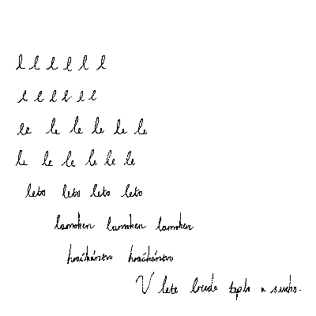
訓練資料來源
斯洛伐克文手寫集 : https://github.com/Alar-q/Dysgraphia-Diagnosis
 | Train_1 | Train_2 | Test_1 | Test_2
SimpleNN | 80 | 同train_1 | 20 | 同test_1
CNN | 68 | 12 | 10 | 10
Notes:
由於難以取得公開的英文或中文手寫資料集，訓練資料來自網路公開的斯洛伐克文手寫集，原始資料已將資料分為未患有書寫障礙的0以及患有書寫障礙的1兩個資料夾，且資料皆已進行圖像預處理完畢，過濾掉雜訊，如右下方的示範圖片。
左方為資料分割，紀錄使用SimpleNN和CNN兩種不同的神經網路模型做測試時，訓練集和測試集所輸入的圖片數量。

Slide 17
data
splitting
SimpleNN
CNN
train_1
訓練集
train
train_2
手寫資料集
test_1
測試集
test
test_2
Notes:
資料分割的關係圖如這張投影片，原始手寫資料集會先被分為百分之八十的訓練集和百分之二十的測試集，再分別以兩種神經網路模型訓練，CNN 會將訓練集和測試集各分割為兩個不相等的資料集，分配給兩個客戶端，使兩者的訓練時間不同，以達成不同步更新。

Slide 18
主要功能
Notes:
依照以上的架構進行實作後。

Slide 19
本地模型訓練
模擬圖片上傳
字跡辨識結果
參數收發更新
中央伺服器聚合
分散式訓練
非同步更新
Notes:
系統在客戶端主要可以達到模擬圖片上傳、進行字跡辨識並輸出每個訓練階段的正確率和 loss ，和中央伺服器溝通，同時收發參數，中央伺服器則可以讓兩個客戶端進行分散式訓練和非同步更新，以及接收和聚合客戶端傳送的參數，再進行回傳。

Slide 20
測試影片
Notes:
第一階段以斯洛伐克文做為訓練資料的最後一部份demo影片和結果比較。

Slide 21
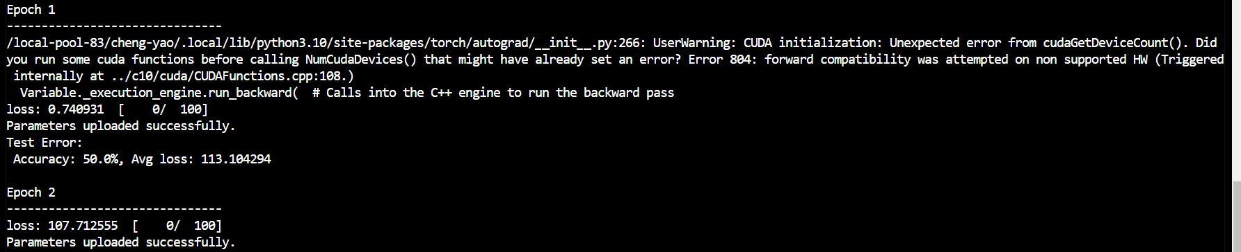
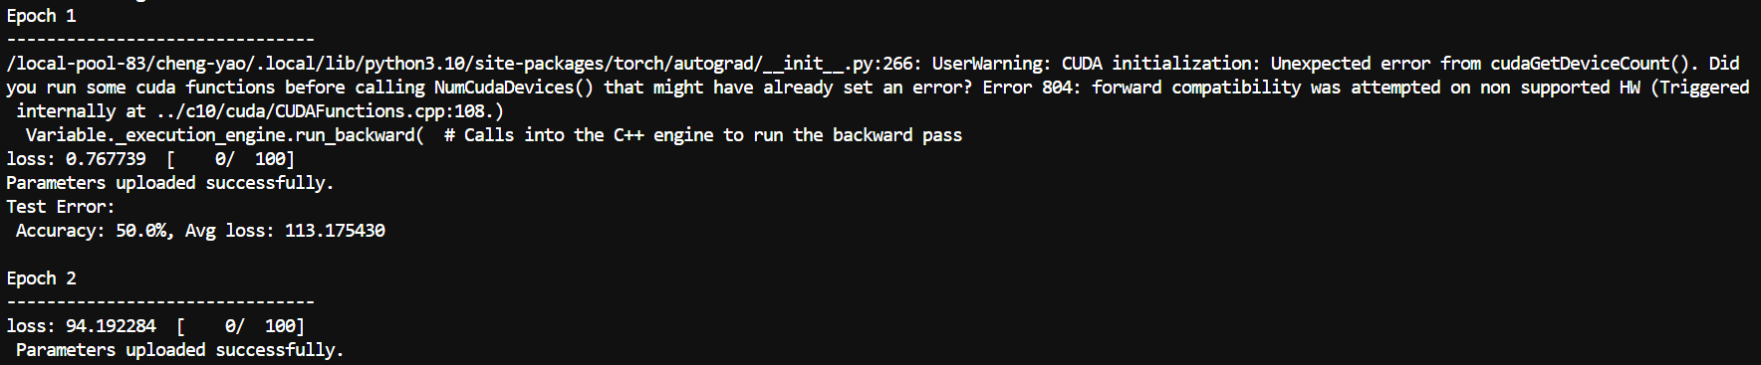
模擬影片(最末頁) : SimpleNN，2個 epoch，總時長6分57秒
測試結果:
Client_1
Client_2
Notes:
初始設定為進行十個 epoch 的訓練，由於需要花較長的時間，僅錄影前兩個 epoch 處理的過程，影片在最後一張投影片和雲端中都可以取得。
終端機的輸出結果會包含如圖上的 accuracy 和 loss ，因 accuracy 在訓練過程中僅出現百分之五十和最後一個 epoch 百分之六十，沒有明顯變化，接下來的結果評估將以 loss 為主。

Slide 22
Notes:
在SimpleNN的loss 圖可以看到縱軸的數值會超過200，因此實驗接下來將以深度學習做訓練，增加隱藏層和降低loss 。

Slide 23
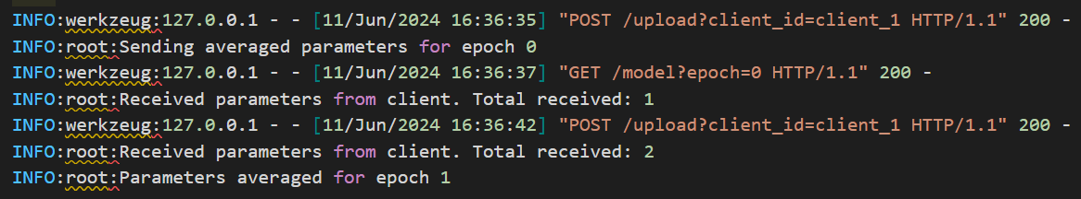
CNN + FedAvg
執行10個epoch : 55分
設定共2個客戶端，皆上傳參數後更新模型
Notes:
上方圖片為進行聯邦學習過程，中央伺服器回傳的訊息範例，可以看到中央伺服器在成功接收到兩個客戶端傳送的參數後，會進行參數平均並更新訓練進度。
由於第二階段的深度學習加上聯邦式學習跑完10個epoch 需要將近一小時，因此以中央伺服器上圖代替影片。

Slide 24
CNN
Notes:
接下來兩張投影片為進行深度學習時，兩個客戶端訓練和測試過程中的loss 圖，這張投影片是僅以深度學習訓練。

Slide 25
CNN + FedAvg
Notes:
這張投影片是包含深度學習和聯邦式學習的兩個客戶端訓練及測試 loss 圖

Slide 26
結果比較
Notes:
這兩張為兩個客戶端有無使用聯邦學習的差別，虛線為單獨使用深度學習的 loss ，實線為搭配聯邦學習的 loss ，藍色線皆為訓練集，橘色線皆為測試集，可以看到，輸入相同資料量，加上聯邦式學習讓客戶端間能夠共享資料，結果將大幅降低訓練過程中的 loss ，獲得更好的訓練結果。

Slide 27
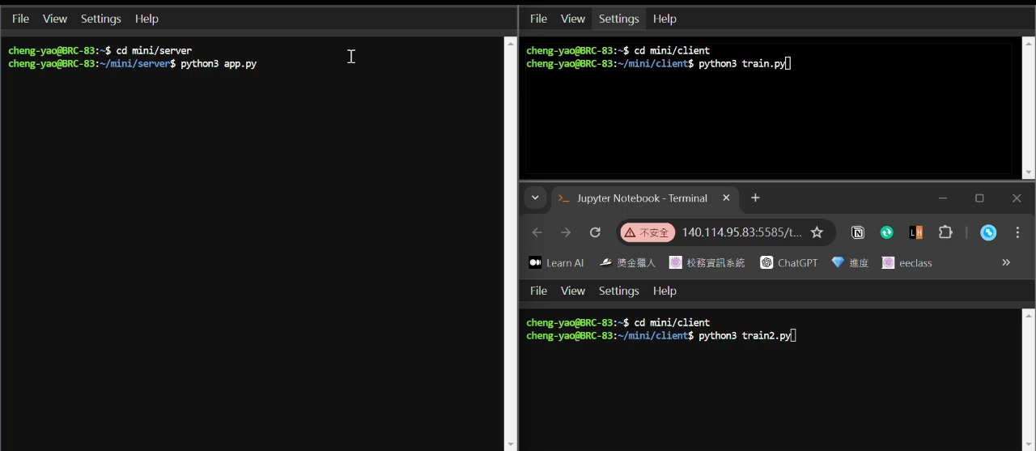
Notes:
第一階段的最後是 SimpleNN 的 demo 錄影，左邊為模擬中央伺服器，右方上下視窗分別模擬兩個客戶端上傳資料，由於影片時長較長，將不在錄影中播放。
接下來是第二階段，使用博幼基金會提供的國小英文試卷進行字跡辨識的過程與結果。

Slide 28
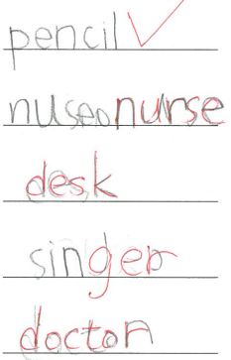
第二階段-英文手寫辨識
由博幼基金會提供學童手寫英文考卷擷取訓練
增加預處理程序 - 去除鉛筆筆跡以外的劃記
資料標記 - 劃分為特教生1和一般生0
其餘步驟皆和第一階段 CNN + FedAvg 相同
Notes:
第二階段的實驗主要資料來源為博幼基金會提供的國小英文試卷，擷取其中手寫英文單字部分，如右下角圖片，轉為 png 檔做為輸入資料，並由基金會提供特教生名單標註身分別，除了預處理步驟增加以外，其餘皆和第一階段斯洛伐克文以 CNN 加上聯邦學習相同。

Slide 29

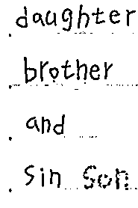
預處理
去除印刷底線、題目
去除紅、藍筆劃記
過濾躁點
增強鉛筆手寫訊號和對比度
Notes:
圖片預處理的過程會先經過去除紅色、藍色劃記，以及去除印刷題目和底線，將影像轉為灰度後，偵測鉛筆書寫範圍，最後增強筆跡訊號和與背景的對比度，處理之後如右邊兩個圖示。

Slide 30
結果
Notes:
由於可用資料較少，特教生僅有二十二張圖片可以使用，因此分為八比二的訓練集和測試集後，每次輸入的量又減少，本次實驗只能分配同一份訓練及和測試集給兩個客戶端，從結果 可以清楚看見，訓練過程中 loss 最後會逐漸降低，走勢也和第一階段實驗相似。

Slide 31
結論
相同資料量，使用聯邦式學習相較未使用，訓練過程 loss 較少
聯邦式學習可以作為不同機構間保有隱私溝通的管道
非同步更新使個別模型能獨立訓練
英文手寫的分類 1 資料量不足
Notes:
最後是系統實驗後的結論和延伸，由第一階段實驗可以發現，使用相同資料量的客戶端，搭配聯邦學習可以有效降低 loss ，達到更佳的訓練效果，也成功實作出不同客戶端之間，能夠在不透露任何個資下，完成資料共享，且任何一個客戶端失去連線或無法同步更新，不會對訓練進度造成影響。
由於特教生資料量不足，相較一般生數量少很多，連帶能進行訓練的資料量較第一階段少，若能夠再增加分類1 的資料量，以及提升資料預處理的效果，應該會對提升辨識正確率有很大的幫助。
謝謝各位老師的聆聽。

